Slide 1
Проектная деятельность в патриотическом воспитании школьников
Стаценко Татьяна Николаевна, директор МБОУ ООШ № 11 Славянского района Краснодарского края

Slide 2
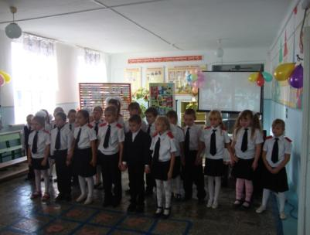
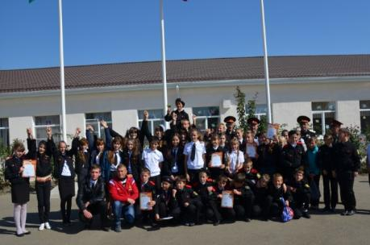
Справочно о школе…
В МБОУ ООШ №11
279 учащихся,
186 семей
20 педагогов
Дети подвозятся
из четырёх хуторов и
СНТ «Приазовец»

Slide 3
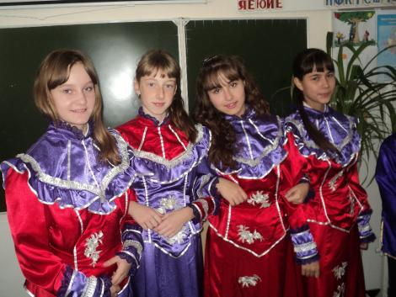
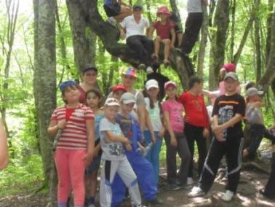
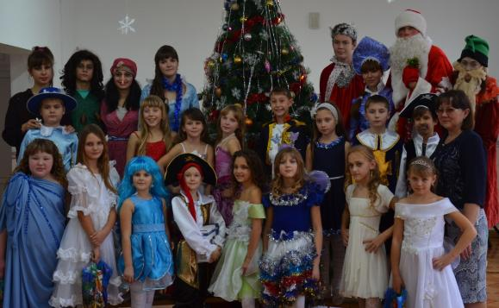
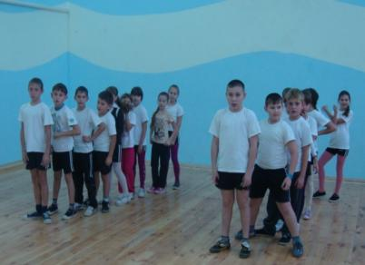
Нам трудно похвастаться грандиозными победами в интеллектуальных конкурсах, но традиции воспитательной работы и дух творчества в школе довольно сильны

Slide 4
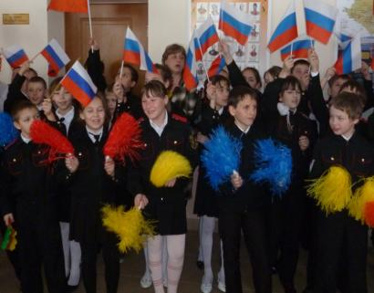
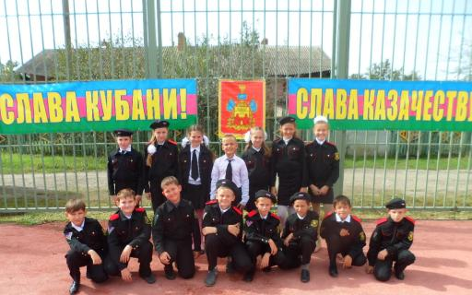
В 2004 году школа становилась победителем краевого конкурса воспитательных систем
В 2011 году МБОУ ООШ №11 получила региональный статус казачьего образовательного учреждения

Slide 5
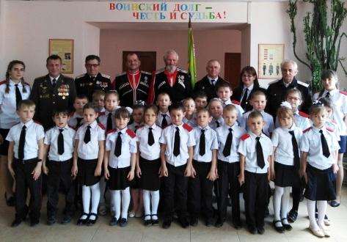
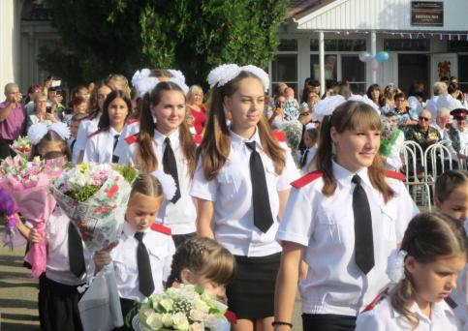
В 2021году МБОУ ООШ №11 стала победителем краевого конкурса
«Лучшая казачья школа»

Slide 6
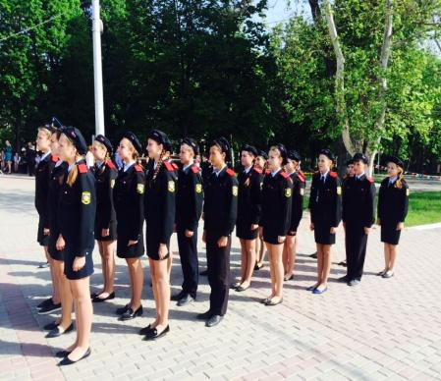
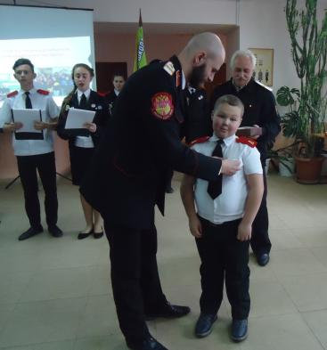
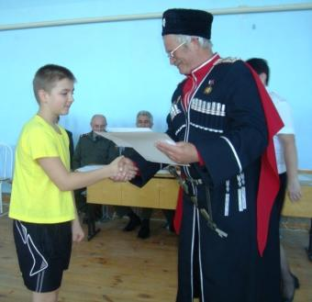
Школа на протяжении ряда лет тесно сотрудничаем с Благочинием и казачьими обществами: Славянским районным и Сербинским хуторским. Казаки и священнослужители бывают на наших праздниках

Slide 7
Примерная программа воспитания:
«Современный национальный воспитательный идеал – это высоконравственный, творческий, компетентный гражданин России, принимающий судьбу Отечества как свою личную, осознающий ответственность за настоящее и будущее своей страны, укорененный в духовных и культурных традициях многонационального
народа Российской Федерации»

Slide 8


Механизм взаимодействия:
Реализация совместного плана
Коллективное членство: общие дела, самоуправления
Славянское районное
казачье
общество
Союз
казачьей молодёжи Кубани
МБОУ
ООШ 11
Казаки-наставники - члены ШВР, СП, Совета атаманов
Наставник-священослужитель, общий план
Сербинское хуторское
Казачье
общество
Благочиние

Slide 9
Механизм взаимодействия:
Дополнительные кружки и секции
Проекты патриотической направленности
МБОУ
СОШ № 76,
г. Краснодар
Учреждения
УДО
МБОУ
ООШ 11
Основы военной подготовки, патриотическая работа
Совместные дела, социальная профилактика
Маевское поселение
(администрация, жители, родители)
Центр «Патриот»

Slide 10
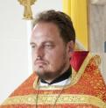
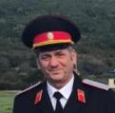
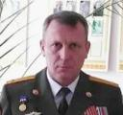
Штаб воспитательной работы
Священно-служитель
Атаман хуторского
казачьего общества,
казаки-наставники
Педагог центра ДО
«Кадетское братство»
Планирование и реализация совместных дел
Участие в работе совета профилактики
Индивидуальная работа с семьями и учащимися
Организация меропри-ятий патриотической и спортивной направлен-ности
Наставничество над учащимися и семьями СОП
Организация занятос-ти учащихся внеурочной деятельностью
Совместные дела и мероприятия
Наставничество над учащимися и семьями СОП
Дежурство, совместные рейды
Участие в работе совета профилактики и совета атаманов

Slide 11
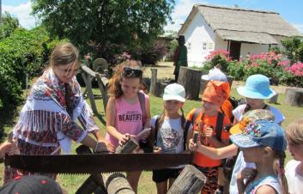
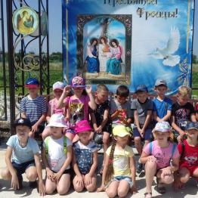
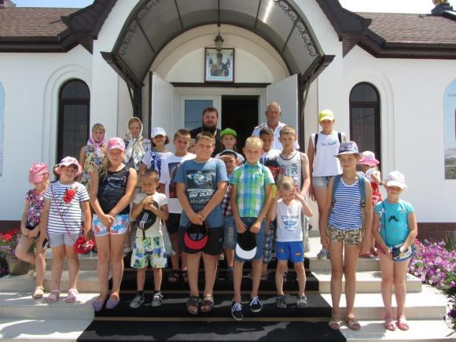
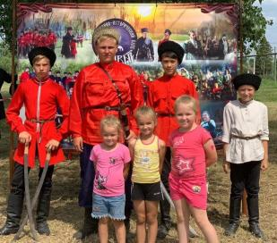
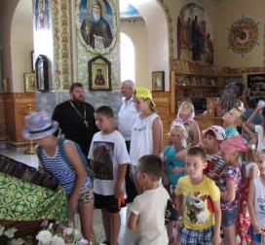
Организация летнего отдыха
Программа смены «Духовные истоки Кубани» в лагере дневного пребывания «Казачата» на базе школы реализуется
с участием социальных партнеров

Slide 12
МИП
«Сетевое взаимодействие образовательных организаций
Славянского района по реализации казачьего образования»
Стажировочная площадка по реализации казачьего образования и патриотического воспитания на территории муниципалитета
х. Маевский Славянского района Краснодарского края

Slide 13
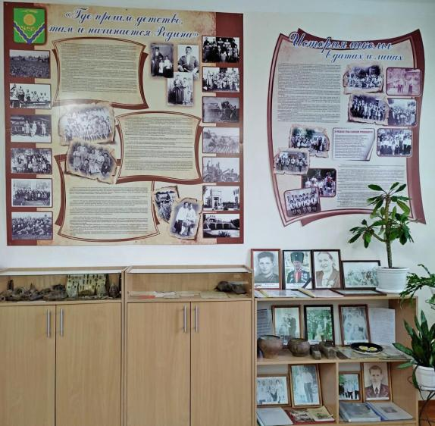
Социально значимый проект – школьный музей
Самое масштабное направление сотрудничества с социальными партнёрами – это работа по изучению истории своей страны, малой Родины.

Slide 14
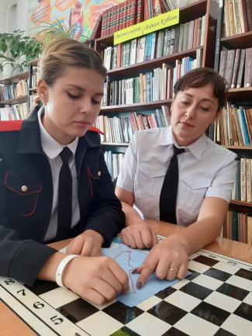
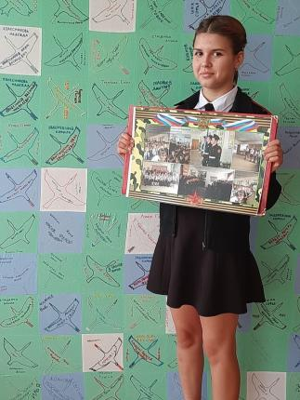

«Военная летопись моей семьи – я помню, я горжусь!»
Социально-педагогический долгосрочный проект
Нажми, чтобы просмотреть альбом

Slide 15
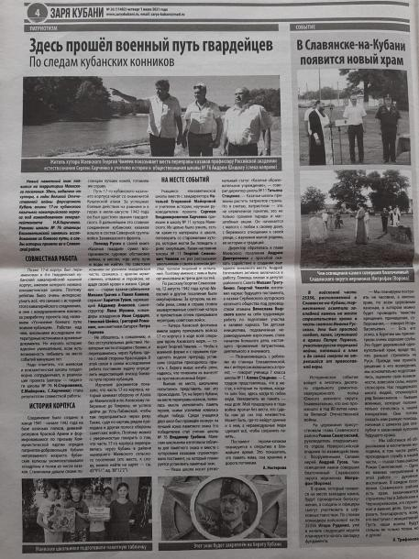
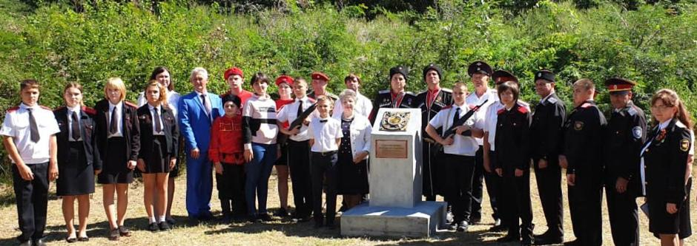
Социально-педагогический проект
«Уточнение боевого пути воинов – кубанцев»

Slide 16
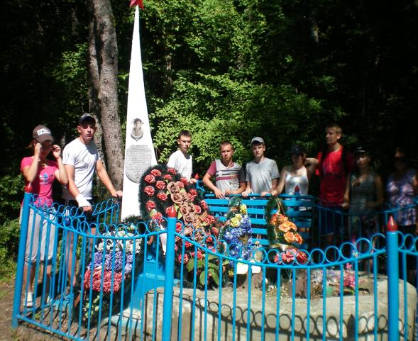
НОВЫЙ ПРОЕКТ
«Знакомый маршрут»
Разработка краеведческого маршрута на территории Маевского поселения с подробной исторической справкой
Обмен
маршрутами

Slide 17
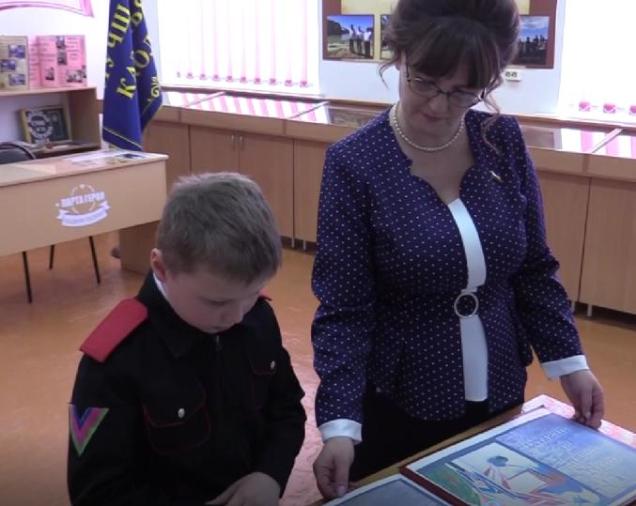
НОВЫЙ ПРОЕКТ
«Солдат войны не выбирает»

Slide 18

ПРИГЛАШАЕМ ПРИСОЕДИНИТЬСЯ К НАШИМ ПРОЕКТАМ

Slide 19
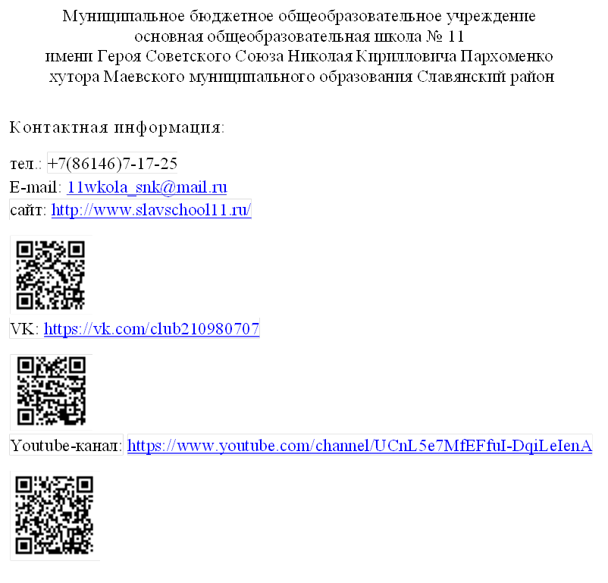

Мы готовы поделиться

Slide 20
Мы готовы поделиться

